Slide 1

一、方向导数
二、梯度
三、数量场与向量场

Slide 2
一、方向导数
1. 定义
偏导数反映的是函数沿坐标轴方向的变化率．但许多物理现象告诉我们，只考虑函数沿坐标轴方向的变化率是不够的．例如，热空气要向冷的地方流动，气象学中就要确定大气温度、气压沿着某些方向的变化率．因此我们有必要来讨论函数沿任一指定方向的变化率问题．

Slide 3
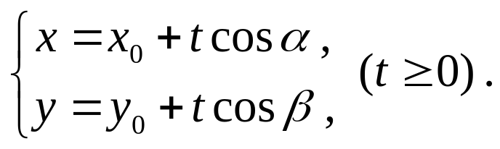
设 l 是 xOy平面上以P₀(x₀ , y₀)为始点的一条射线，
y
e_{l} = (cosα , cosβ)是与 l 同方向的单位向量.
l
e_{l}
P(x , y)
射线 l 的参数方程为
P₀(x₀ , y₀)
O
x
设函数 z = f (x , y)在点P₀(x₀ , y₀)的某个邻域 U(P₀)内
有定义,
P(x₀+tcosα , y₀+tcosβ)为l 上另一点,且P∈U(P₀).
如果函数增量 f (x₀+tcosα , y₀+tcosβ) – f (x₀ , y₀) 与P到P₀
的距离|PP₀| = t 的比值

Slide 4
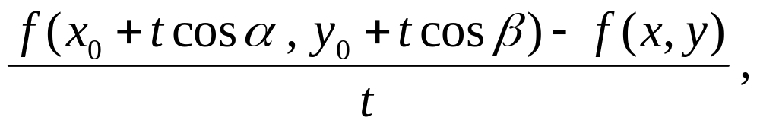
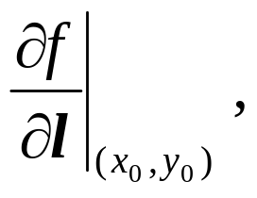
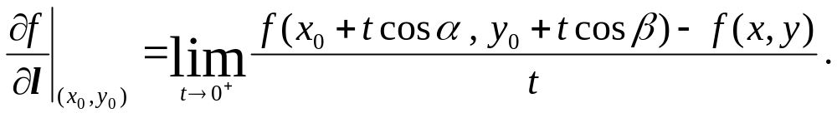
y
l
e_{l}
P(x , y)
当P沿着 l 趋于P₀ (t→0⁺)时的极限存在，
P₀(x₀ , y₀)
O
则称此极限为函数 f (x , y) 在点P₀沿方向
x
l 的方向导数，记作
即

Slide 5

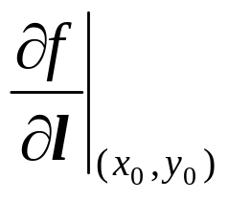
从方向导数的定义可知，方向导数
就是函
数 f (x , y) 在点P₀沿方向 l 的变化率．

Slide 6
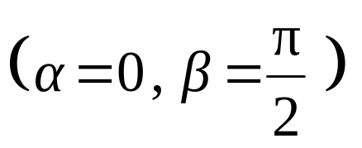
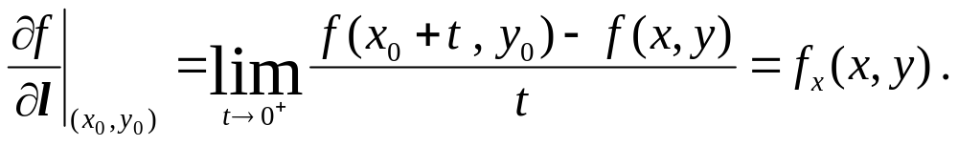
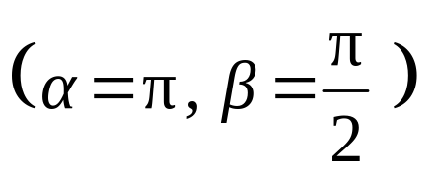
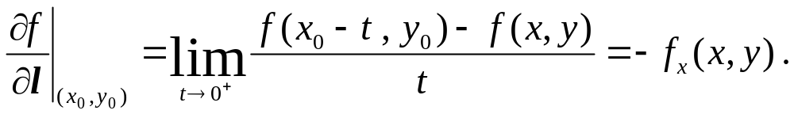
2. 方向导数与偏导数的关系
设函数 z = f (x , y)在点P₀(x₀ , y₀)的偏导数存在，
当 l 与 x 轴同向即 e_{l} = (1 , 0)
时，
当 l 与 x 轴反向即 e_{l} = (-1 , 0)
时，

Slide 7
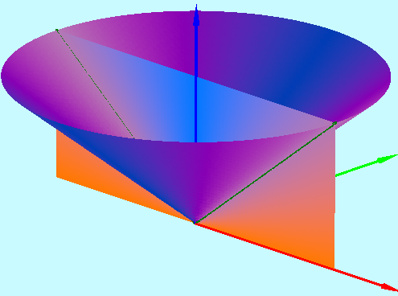
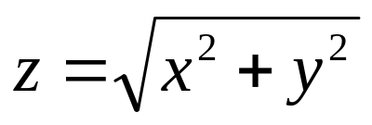
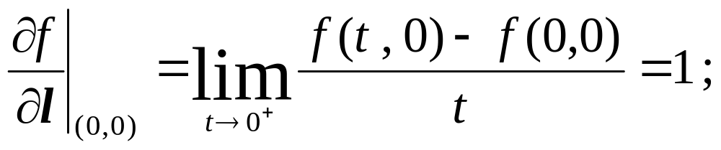
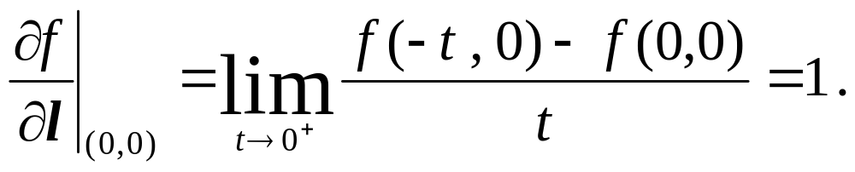
反之，即使e_{l} = (1 , 0)和e_{l} = (-1 , 0)时两个方向导数
z
都存在，但 f_{x}(x₀ , y₀)不一定存在.
例如，
在(0 , 0)处，
y
当e_{l} = (1 , 0) 时,
x
当e_{l} = (-1 , 0) 时,
而偏导数 f_{x}(0 , 0)不存在.

Slide 8
综上所述：
(1) 偏导数存在，只能保证函数沿平行于坐标轴方向
的方向导数存在，而不能保证沿其它方向的方向导数存
在；
(2)函数沿任意方向的方向导数存在，也不能保证偏
导数存在．
那么，函数到底满足什么条件时，方向导数一定存
在，如何计算呢？
下面的定理给出了回答．

Slide 9
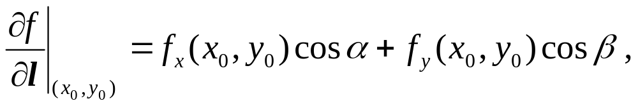

3. 方向导数存在的条件及计算
定理 如果函数 f (x , y) 在点 P₀(x₀ , y₀) 可微分，那
么函数在该点沿任意方向 l 的方向导数存在，且有
y
其中 cosα , cosβ 是方向 l 的方向余弦．
P
l
t
β
Δy
α
P₀
Δx
O
x

Slide 10
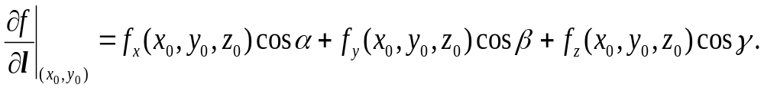
同理可证：
如果函数 f (x , y , z) 在点 P₀(x₀ , y₀ , z₀) 可微分，那么
函数在该点沿着e_{l} = (cosα , cosβ , cosγ)的方向导数为

Slide 11
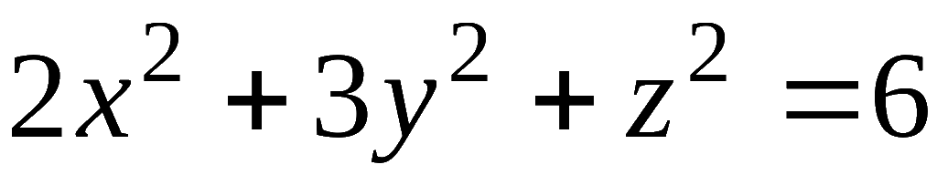

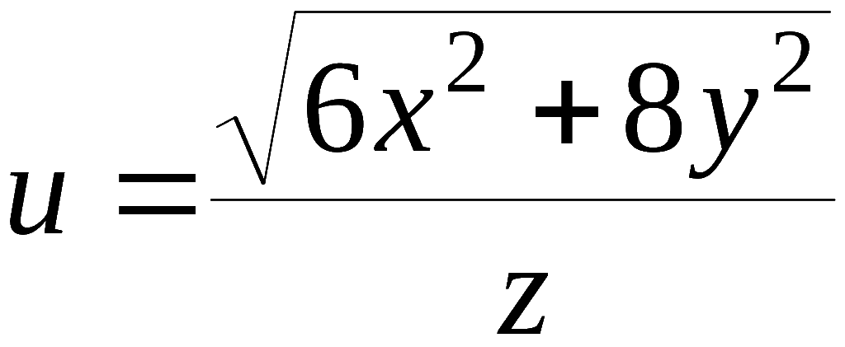

例2 设
例1 求 f (x , y) = xy + sin(x + 2y) 在点 (0 , 0) 沿方向
l = (1 , 2) 的方向导数．
是曲面
在点 P(1, 1, 1 )处
指向外侧的法向量,
求函数
在点P 处沿
方向
的方向导数.

Slide 12
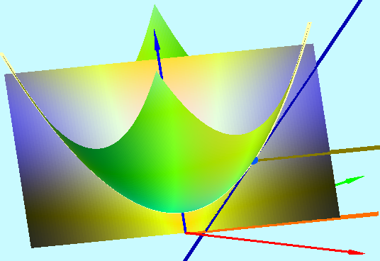
4. 方向导数的几何意义
设 l 是xOy面上的经过点(x₀ , y₀)
z
并以 e_{l} = (a , b)为方向向量的直
线，则它的方程为
y
b(x – x₀) – a(y – y₀) = 0 ,
l
这个方程在空间则表示经过直线 l 且
x
平行于 z 轴的铅直平面，
把该平面与曲面 z = f (x , y) 的
交线记作 Γ_{l} .

Slide 13


由于方向导数
z
是函数
z = f (x , y) 在点(x₀ , y₀) 处沿 e_{l}
y
的变化率，
因此
在几何
θ
l
x
上表示曲线 Γ_{l} 在点(x₀ , y₀ , f (x₀ , y₀))
处的切线相对于 e_{l} 的斜率，
而方向导数的绝对值则反映
了该切线关于xOy面的倾斜程度.
如果 e_{l} 是基本单位向
量 i 或 j，就得到了偏导数的几何意义.

Slide 14
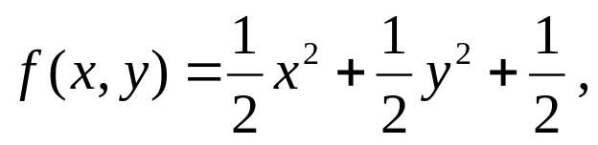
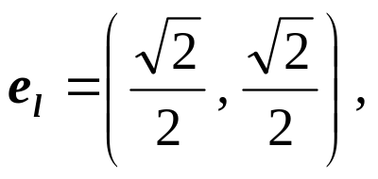
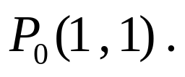
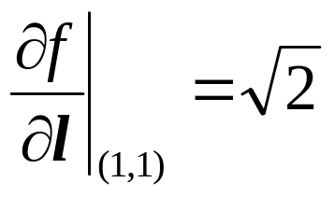

z
y
θ
l
x
在上图中，曲面方程为
点为
可求得方向导数为

Slide 15
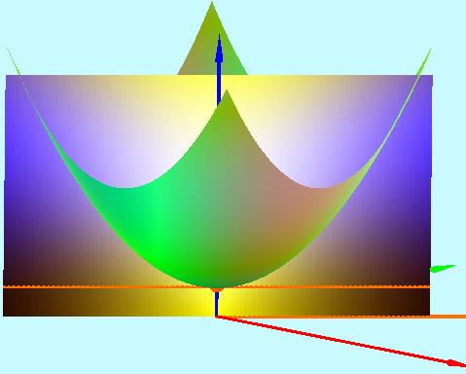
z
y
x
在上图中，曲面方程仍为
可以证明函数 f (x , y) 在点 P₀(0 , 0) 处沿任何方向的方
都等于零，
这说明交线在该点处的切线平行于xOy面.

Slide 16
二、梯度
一般来说，一个二元函数在给定的点处沿不同方向
的方向导数是不一样的．
在许多实际问题中需要讨论：
函数沿什么方向的方向导数为最大？
为此我们以二元
函数的方向导数为例进行分析．

Slide 17

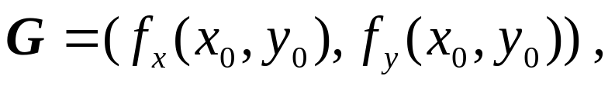
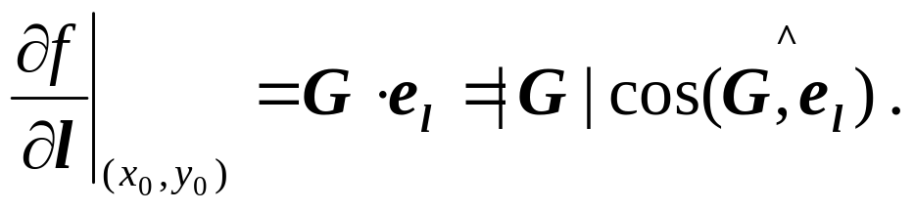
设 l 是 xOy平面上以P₀(x₀ , y₀)为始点的一条射线，
e_{l} = (cosα , cosβ)是与 l 同方向的单位向量.
则二元函数
z = f (x , y) 在P₀处沿 l 的方向导数为
令
(G为与 l 无关的常向量)
则

Slide 18

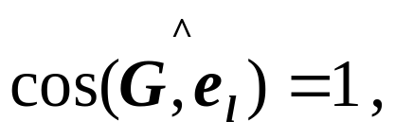
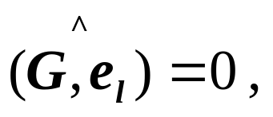
当
即
也即 l 与 G 的方向一
致时，方向导数取得最大值 | G |；
当 l 与 G 的方向相反
时，方向导数取得最小值 -| G |．
因此在研究方向导数时，向量 G 起着重要的作用，
我们称向量 G 为梯度．

Slide 19
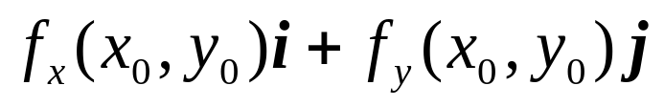
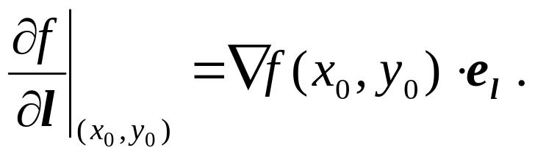
定义 设函数 z = f (x , y) 在点 (x₀ , y₀)可偏导，称向量
为函数 z = f (x , y) 在点 (x₀ , y₀)处的梯度(gradient), 记作
grad f(x₀ , y₀) 或 ∇f(x₀ , y₀) ，即
利用梯度的概念，方向导数的计算公式可写成

Slide 20
由前面的讨论及梯度的定义，有以下结果：
(1) f (x , y) 在点 (x₀ , y₀) 处沿梯度方向的方向导数最
大，最大值等于梯度的模；
(2) f (x , y) 在点 (x₀ , y₀) 处沿梯度反方向的方向导数
最小，最小值等于梯度模的负值；
(3) f (x , y) 在点 (x₀ , y₀) 处沿与梯度垂直方向的方向
导数等于零．

Slide 21
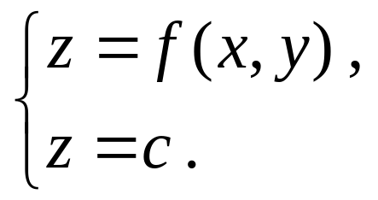
我们知道，一般来说二元函数z = f (x, y)在几何上表
示一个曲面，
这曲面被平面 z = c (c 是常数) 所截得的
曲线 L 的方程为
这条曲线 L 在 xOy 面上的投影是一条平面曲线 L*,
其
方程为 f (x , y) = c .
对于曲线 L*上的一切点，已给函
数的函数值都是 c，
称平面曲线 L*为函数z = f (x, y)的
等值线或等高线．

Slide 22
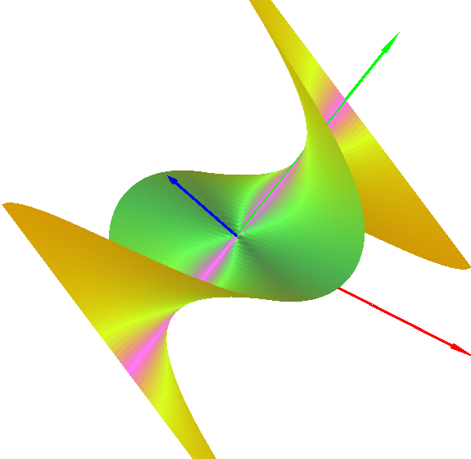
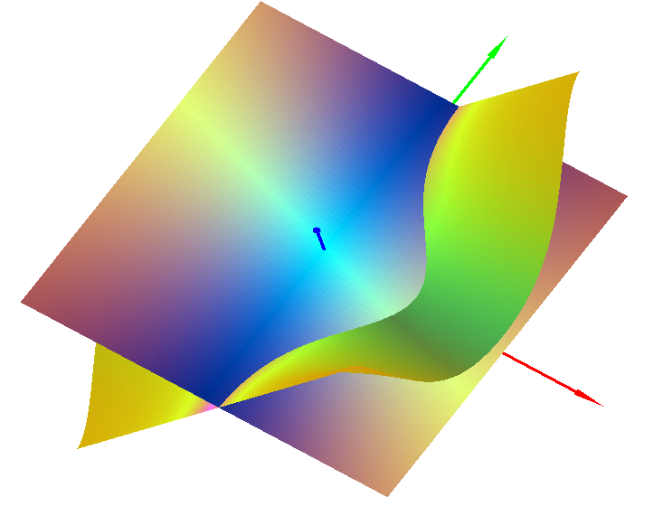
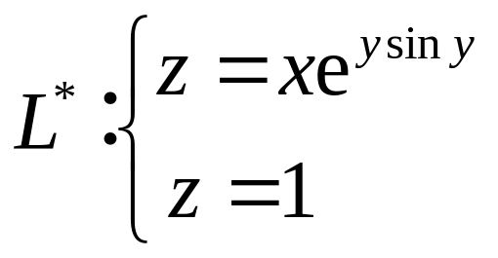
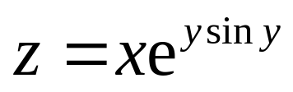
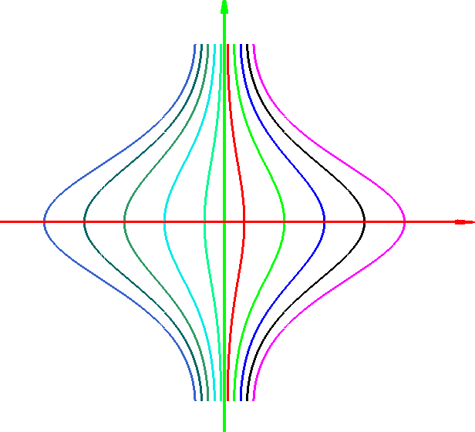
y
y
z
z
x
x
y
x
10条等高线，其c值从左到右依次为-1.8,-1.4,…,1.4,1.8

Slide 23
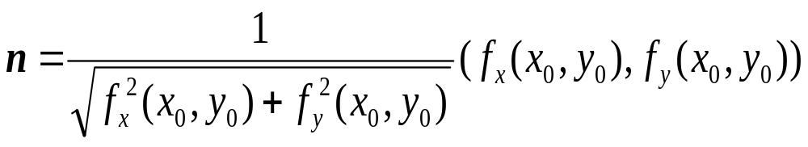
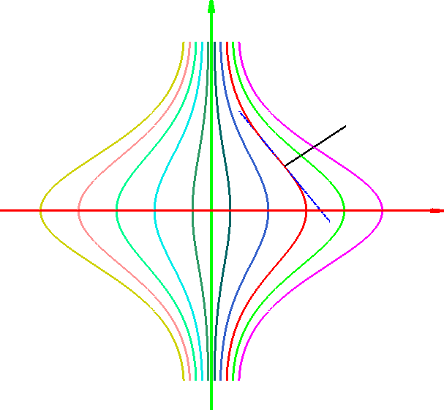
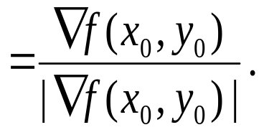


若 f_{x} , f_{y} 不同时为零，则等值线 f (x, y) = c 上任一点
P₀(x₀ , y₀) 处的一个单位法向量为
y
这表明函数f (x, y)在点(x₀ , y₀)
P₀
x
的梯度的方向就是等值线
f (x, y) = c 在这点的法线方向.

Slide 24
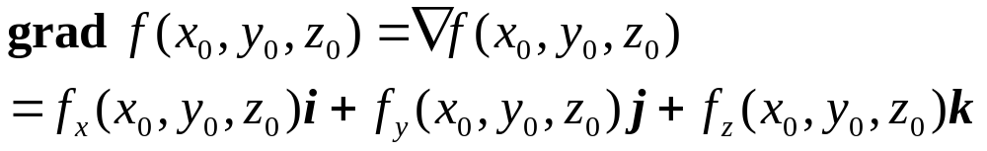
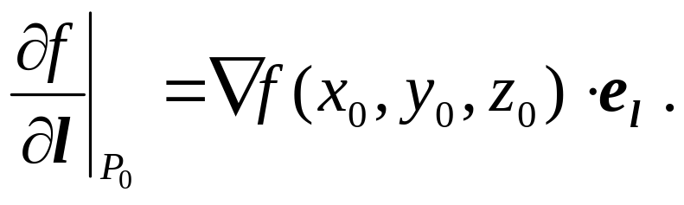
类似地可定义三元函数的梯度：
设函数f (x, y , z) 在空间区域 G 内具有一阶连续偏导
数，P₀(x₀ , y₀ , z₀) ∈ G，
则函数f (x, y , z) 在P₀处的梯度
定义为
同样也有
梯度是这样一个向量：它的方向是方向导数取得最
大值的方向，它的模就等于方向导数的最大值．

Slide 25
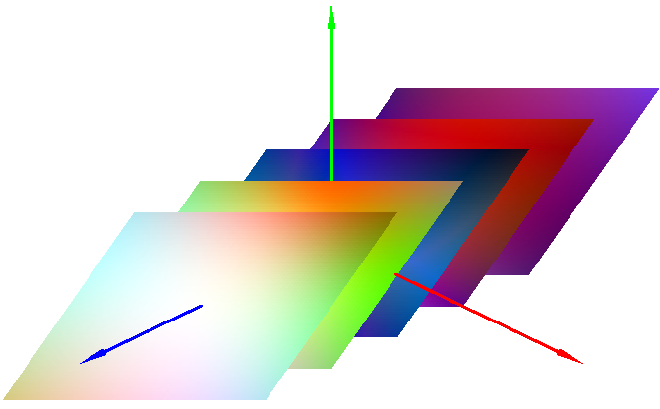
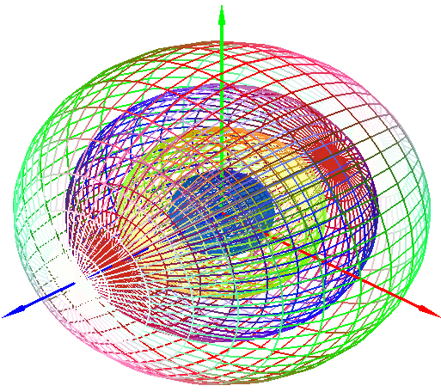
空间曲面 f (x, y , z) = c (c 为常数)称为函数 f (x, y , z)
的等值面．
函数 f (x, y , z) 在一点的梯度的方向就是等
值面在这点的法线方向，
而梯度的模就是函数沿这个法
y
线方向的方向导数．
例如
f (x, y , z) = ax + by + cz
z
x
y
的等值面是一组平行平面；
f (x, y , z) = x² + y² + z²
的等值面是一组同心球面．
z
x

Slide 26
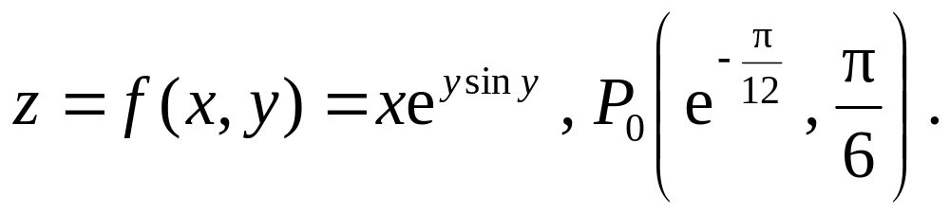
例3 求 f (x , y) = 2x + 3y 在任一点处的梯度．
例4 设
(1) 求函数在 P₀ 的梯度；
(2) 求等值线 f (x , y) = 1 在 P₀ 的切线和法线方程．

Slide 27
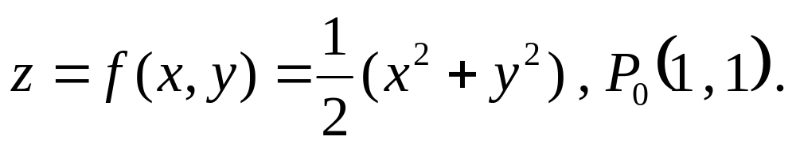
例5 设
(1) 求函数在 P₀ 处增加最快的方向以及沿这个方向
的方向导数；
(2) 求函数在 P₀ 处减少最快的方向以及沿这个方向
的方向导数；
(3) 求函数在 P₀ 处的变化率为零的方向．

Slide 28
例6 设 f (x , y , z) = x³ – xy² – z ，P₀(1 , 1 , 0) .
问 f (x , y , z) 在P₀处沿什么方向变化最快，在这个方向
的变化率是多少？
例7 求曲面 x² + y² + z = 9，在点P₀(1 , 2 , 4) 处的切
平面和法线方程.

Slide 29
三、数量场与向量场
如果对于空间区域G内的任一点M，都有一个确定
的数量 f (M)，
则称在这空间区域G内确定了一个数量
场．
例如温度场、密度场等．
一个数量场可用一个数量
函数 f (M) 来确定．
如果与点 M 相对应的是一个向量
F (M)，
则称在这个空间区域G内确定了一个向量场．
例如力场、速度场等．
一个向量场可用一个向量值函
数F (M)来确定．

Slide 30
如果向量场F (M)是某个数量场 f (M)的梯度，则称
f(M)是向量场F (M)的一个势函数，
并称向量场F (M)
为势场．
由此可知，由数量场 f (M)产生的梯度场
grad f(M)是一个势场．
但要注意，任意一个向量场并
不一定都是势场，因为它不一定是某个数量场的梯度．

Slide 31

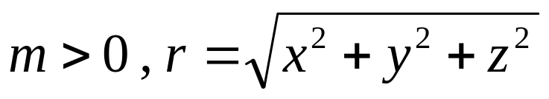
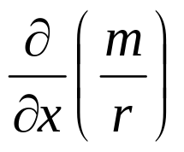
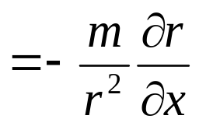
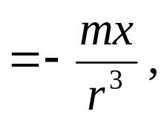
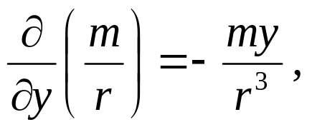
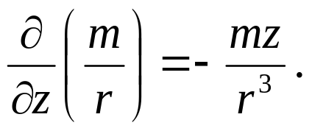



例8 试求数量场
所产生的梯度场，其中常数
为原点O与点M(x , y , z)间的距离.
解
同理可得
所以

Slide 32

上式右端在力学上可解释为，位于原点O且质量为m
的质点对位于点M且质量为1的质点的引力．这引力的
大小与两质点的质量乘积成正比，而与它们的距离平方
成反比，这引力的方向由点M指向原点．因此数量场
的势场即梯度场 称为引力场，而函数 称引力
势.

